Slide 1
从用户功能体验后端经典开发模式

Slide 2
用户模块开发概要与接口设计
RESTful风格接口设计：RESTful架构、HTTP方法语义、HTTP方法幂等性、RESTful接口设计原则
用户模块开发概要：通用功能与通用配置、用户相关功能

Slide 3
RESTful接口
REST全称是Representational State Transfer，中文为表述性状态转移，REST指的是一组架构约束条件和原则
RESTful表述的是资源的状态性转移，在Web中资源就是URI(Uniform Resource Identifier)

Slide 4
RESTful接口
如果一个架构符合REST的约束条件和原则，我们就称它为RESTful架构，HTTP是目前与REST相关的唯一实例
RESTful架构应该遵循统一的接口原则，应该使用标准的HTTP方法如GET和POST，并且遵循这些方法的语义

Slide 5
HTTP方法的语义
方法 | 语义
GET | 获取指定的资源
DELETE | 删除指定的资源
POST | 发送数据给服务器，依据HTTP 1.1规范中的描述，结合实际项目开发经验，POST经常为了以统一的方法来涵盖以下功能： 1 在公告板，新闻组，邮件列表或类似的文章组中发布消息 2 通过注册新增用户 3 向数据处理程序提供一批数据，例如提交一个表单
PUT | 使用请求中的负载创建或者替换目标资源。PUT和POST的区别在于PUT是幂等的，而POST不是。幂等的含义可以理解为调用一次与连续调用多次是等价的（没有副作用或副作用不变）

Slide 6
POST和PUT的区别
比较容易混淆的是HTTP POST和PUT
POST和PUT的区别容易被简单地误认为“POST表示创建资源，PUT表示更新资源”
而实际上，二者均可用于创建资源，更为本质的差别是在幂等性方面

Slide 7
HTTP的幂等性
方法 | 幂等性 | 幂等性分析
GET | 具备幂等性 | 用于获取资源，没有副作用，所以是幂等的。请注意，这里强调的是一次和N次并不是说每次请求的结果相同，而是每次请求不会产生不同的副作用。
DELETE | 具备幂等性 | 用于删除资源，有副作用，但它应该满足幂等性，调用一次和N次对系统产生的副作用是相同的
POST | 不具备幂等性 | POST所指向资源并非POST要创建的资源本身，而是POST创建资源的接收者，比如POST:/news的含义是在news新闻组这个资源分类下新建一条新的新闻，所以两次相同的POST请求会在服务器端创建两份新的资源，它们是不同的。所以，POST方法不具备幂等性
PUT | 具备幂等性 | PUT对应的资源是要创建或更新的资源本身，语义是创建或更新，对同一资源进行多次PUT的副作用和一次PUT是相同的，因此，PUT方法具有幂等性

Slide 8
RESTful接口URL命名原则
命名原则1：HTTP方法后跟的URL必须是名词且统一成名词复数形式
命名原则2：URL中不采用大小写混合的驼峰命名，尽量采用全小写单词，如果需要连接多个单词，则采用“-”连接
示例：/users、/users-fans；反例：/getUsers、/getUsersFans

Slide 9
RESTful接口URL分级原则
分级原则1：一级用来定位资源分类，如/users即表示需要定位到用户相关资源
分级原则2：二级仍用来定位具体某个资源，如/users/20即表示id为20的用户，再如/users/20/fans/1即表示id为20的用户的id为1的粉丝
一条小建议：原则是为了让我们的开发更加规范，但是不能成为束缚我们开发的枷锁！

Slide 10
RESTful接口命名示例
GET、POST、PUT、DELETE接口命名示例
URI | 方法 | 功能
/users | GET | 获取用户列表
/users/20 | GET | 获取id为20的用户
/users | POST | 创建用户
/users/20 | PUT | 修改id为20的用户
/users | PUT | 批量修改用户
/users/20 | DELETE | 删除id为20的用户

Slide 11
RESTful接口命名示例
复杂GET查询请求接口命名示例
URI | 方法 | 功能
/users?gender=male | GET | 过滤
/users?sort=created-time-desc | GET | 排序
/users?gender=male&sort=created-time-desc | GET | 过滤+排序
/users?name=hellostar&gender=male&sort=created-time-desc | GET | 搜索+过滤+排序
/users?size=10&no=1 | GET | 分页

Slide 12
通用功能与配置
通用功能：加解密工具（AES、RSA、MD5）、请求数据返回类
通用配置：Json请求信息转换配置、全局异常处理配置

Slide 13
用户注册与登录
数据库表设计：用户表、用户信息表
相关接口（API）：获取RSA公钥、用户注册、用户登录

Slide 14
基于JWT的用户token验证
基于session的用户身份验证
验证过程：服务端验证浏览器携带的用户名和密码，验证通过后生成用户凭证保存在服务端（session），浏览器再次访问时，服务端查询session，实现登录状态保持
缺点：随着用户的增多，服务端压力增大；若浏览器cookie被攻击者拦截，容易受到跨站请求伪造攻击；分布式系统下扩展性不强

Slide 15
基于JWT的用户token验证
基于token的用户身份验证
验证过程：服务端验证浏览器携带的用户名和密码，验证通过后生成用户令牌（token）并返回给浏览器，浏览器再次访问时携带token，服务端校验token并返回相关数据
优点：token不储存在服务器，不会造成服务器压力；token可以存储在非cookie中，安全性高；分布式系统下扩展性强

Slide 16
基于JWT的用户token验证
JWT：全称是JSON Web Token，JWT是一个规范，用于在空间受限环境下安全传递“声明”。
JWT的组成：JWT分成三部分，第一部分是头部（header），第二部分是载荷（payload），第三部分是签名（signature）
JWT优点：跨语言支持、便于传输、易于扩展

Slide 17
基于JWT的用户token验证
JWT头部：声明的类型、声明的加密算法（通常使用SHA256）
JWT载荷：存放有效信息，一般包含签发者、所面向的用户、接受方、过期时间、签发时间以及唯一身份标识
JWT签名：主要由头部、载荷以及秘钥组合加密而成

Slide 18
用户关注与动态提醒
用户关注
数据库表设计：用户关注表、用户关注分组表
相关接口（API）：关注用户、关注列表、粉丝列表、分页查询用户

Slide 19
动态提醒
数据库表设计：用户动态表
相关接口（API） ：用户发布动态、用户查询订阅内容的动态
设计模式：订阅发布模式

Slide 20
动态提醒
订阅发布模式
发布者
代理
订阅者
推送消息
获取消息

Slide 21
动态提醒
订阅发布模式 VS 观察者模式
条目 | 订阅发布模式 | 观察者模式
角色 | 发布者（Producer）、订阅者（Consumer）、代理人（Broker） | 观察者（Observer）、主题（Subject）
耦合性 | 发布者和订阅者之间是完全解耦的关系，他们彼此不知道对方，完全通过代理人来执行事项。 | 观察者和主题之间是松耦合的关系，他们之间没有代理人。
总结 | 订阅发布模式≠观察者模式

Slide 22
动态提醒
RocketMQ：纯java编写的开源消息中间件，特点是：高性能、低延迟、分布式事务
Redis：高性能缓存工具，数据存储在内存中，读写速度非常快
RocketMQ相关工具类及配置实现

Slide 23
用户权限控制
权限控制是什么：控制用户对系统资源（URI）的操作
前端的权限控制：对页面或页面元素的权限控制
后端的权限控制：对接口及数据的权限控制

Slide 24
用户权限控制
B站会员等级权限
权限（资源） | Lv0 | Lv1 | Lv2 | Lv3 | Lv4 | Lv5 | Lv6
视频投稿 | √ | √ | √ | √ | √ | √ | √
滚动弹幕 | × | √ | √ | √ | √ | √ | √
发送私信 | × | √ | √ | √ | √ | √ | √
发送动态 | × | √ | √ | √ | √ | √ | √
彩色弹幕 | × | √ | √ | √ | √ | √ | √
高级弹幕 | × | × | √ | √ | √ | √ | √
视频评论 | × | × | √ | √ | √ | √ | √
顶部弹幕 | × | × | × | √ | √ | √ | √
底部弹幕 | × | × | × | √ | √ | √ | √
风纪委员 | × | × | × | × | √ | √ | √
点评功能 | × | × | × | × | √ | √ | √
购买邀请码 | × | × | × | × | × | 1个/月 | 2个/月

Slide 25
用户权限控制
访问权限：哪些页面可以访问、哪些页面元素可见等等
操作权限：如页面按钮是否可点击、是否可以增删改查等等
接口与数据权限：接口是否可以调用、接口具体字段范围等等

Slide 26
用户权限控制
会员等级权限控制分类
权限控制 | 访问权限 | 操作权限 | 接口权限 | 数据权限
视频投稿 |  | √ | √
发送私信 |  | √ | √
发送动态 |  |  | √
各种弹幕功能 |  | √ |  | √
视频评论 |  | √ | √
风纪委员 | √
点评功能 |  | √ | √
购买邀请码 | √ |  |  | √

Slide 27
RBAC权限控制模型
RBAC权限控制模型（Role-Based Access Control）：基于角色的权限控制
RBAC模型的层级：RBAC0、RBAC1、RBAC2、RBAC3
关键词：用户、角色、资源、权限、操作

Slide 28
RBAC权限控制模型
用户：注册用户；角色：Lv0~Lv6会员
权限：视频投稿、发布动态、各种弹幕功能等等
资源：页面、页面元素；操作：点击、跳转、增删改查等等

Slide 29
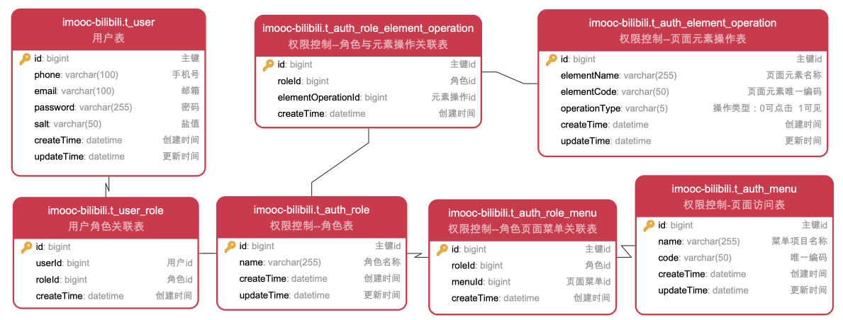
RBAC权限控制模型
数据库表设计：角色表、用户角色关联表、元素操作权限表、角色元素操作权限关联表、页面菜单权限表、角色页面菜单权限关联表

Slide 30
Spring AOP
概念：Spring AOP是一种约定流程的编程
关键词：约定（AOP的核心）
典型的例子：数据库事务包括打开数据库，设置属性，执行sql语句，没有异常则提交事务，有异常则回滚事务，最后关闭数据库连接

Slide 31
Spring AOP术语
连接点（join point）：对应的被拦截的对象
切点（point cut）：通过正则或指示器的规则来适配连接点
切面（aspect）：可以定义切点、各类通知和引入的内容

Slide 32
Spring AOP术语
通知（advice）：，分为前置通知（before）、后置通知（after）、事后返回通知（afterReturning）、异常通知（afterThrowing）
织入（weaving）：为原有服务（service）对象生成代理对象，然后将与切点匹配的连接点拦截，并将各类通知加入约定流程
目标对象（target）：被代理对象

